Slide 1
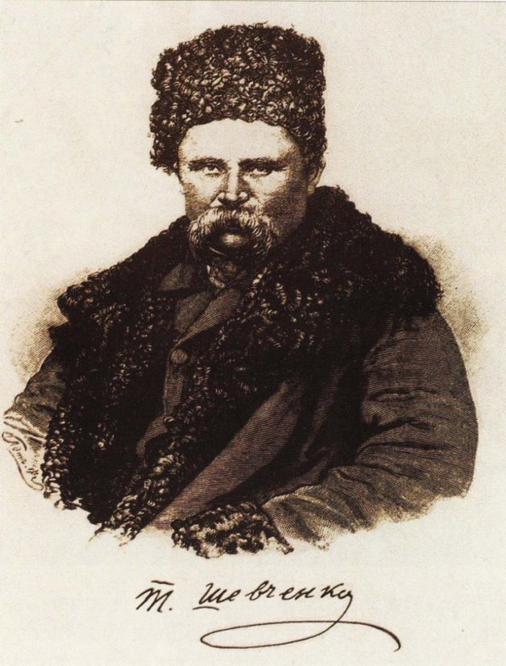
Відображення історії України у поемі Тараса Григоровича Шевченка «Гайдамаки»

Slide 2
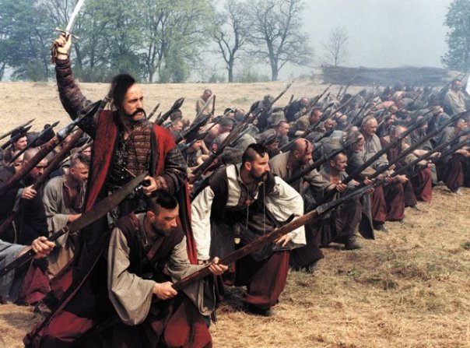
У широкому творчому доробку поета виділяється значна група епічних творів, у яких iз надзвичайною силою високопоетичного зображення показано героїчну й глибоко драматичну минувшину України.

Slide 3
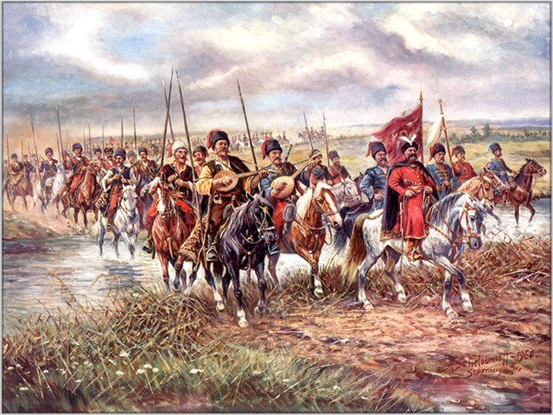
Поема «Гайдамаки»
Найяскравіші і найбільш вражаючі сторінки поеми присвячені картинам визвольної боротьби українського народу:
Пекельнеє свято
По всій Україні сю ніч зареве,
Потече багато, багато, багато
Шляхетської крові. Козак оживе...

Slide 4
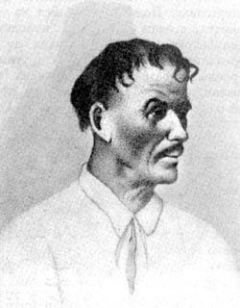
Вірними лицарями свободи постають перед нами Ярема, Залізняк, Гонта. Хіба можна забути, як на тлі кривавих пожеж народної помсти вимальовується постать у чорній киреї: мужній ватажок народного повстання Іван Гонта своїм синам хату серед степу "глибоку будує", просить у них прощення за те, що змушений був убити їх. Непомірно дорогу ціну заплатив він за свободу:
Спочивайте, діти,
Та благайте, просіть бога,
Нехай на сім світі
Мене за вас покарає,
За гріх сей великий!
Простіть, сини!

Slide 5
Романтизуючи дійових осіб, Шевченко опоетизовує їх і посилає в Україну як споборників «святої волі»:
Сини мої, гайдамаки!
Світ широкий, воля, —
Ідіть, сини, погуляйте,
Пошукайте долі...

Slide 6
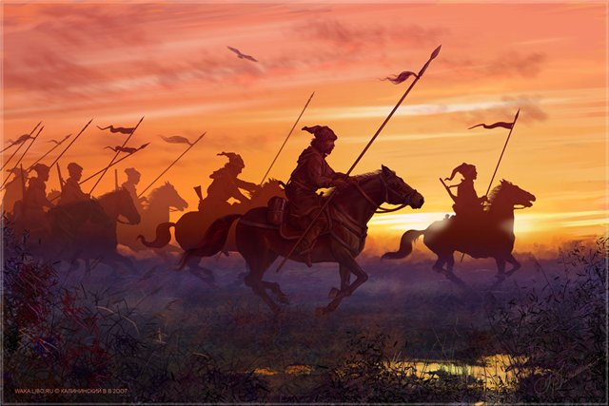
Основою поеми послужили події 1768 року, що ввійшли в нашу історію під назвою Коліївщини, найбільшого гайдамацького повстання на Правобережній Україні проти польської шляхти. Про той час Шевченко добре знав не тільки з історичних джерел— в дитинстві він наслухався багато оповідань про гайдамаччину від свого рідного діда Івана, свідка й учасника подій.

Slide 7
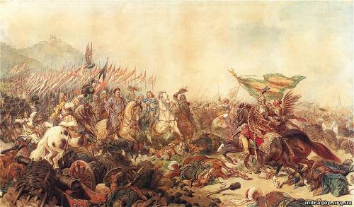
Навесні 1768 р. в Мотронинському монастирі на кількох таємних нарадах було ухвалено рішення про початок масового виступу проти польсько-шляхетського панування на Правобережній Україні. Очолив повстання запорожець полковник Максим Залізняк. Починаючи з Холодного Яру, гайдамацький рух поширився на Медведівку, Жаботин, Смілу, Черкаси, Корсунь, Богуслав, про що в «Гайдамаках» Т. Шевченко писав:
Горить Сміла, Смілянщина
Кров'ю підпливає.
Горить Корсунь, горить Канів,
Чигирин, Черкаси...
І кров полилася
Аж у Волинь.

Slide 8
У ліричному вступі-інтродукції йдеться про причини повстання — поет цілком справедливо бачить їх у сваволі польських конфедератів, які жорстоко поводились з українським населенням, намагалися спольщити й окатоличити Україну, спричинивши тим самим народні повстання, що супроводжувалися масовими вбивствами католиків та євреїв:
Розбрелись конфедерати
По Польщі, Волині,
По Литві, по Молдаванах
І по Україні:
Розбрелися та й забули
Волю рятувати,
Полигалися з жидами
Та й ну руйнувати.
Руйнували, мордували,
Церквами топили...
А тим часом гайдамаки
Ножі освятили.

Slide 9
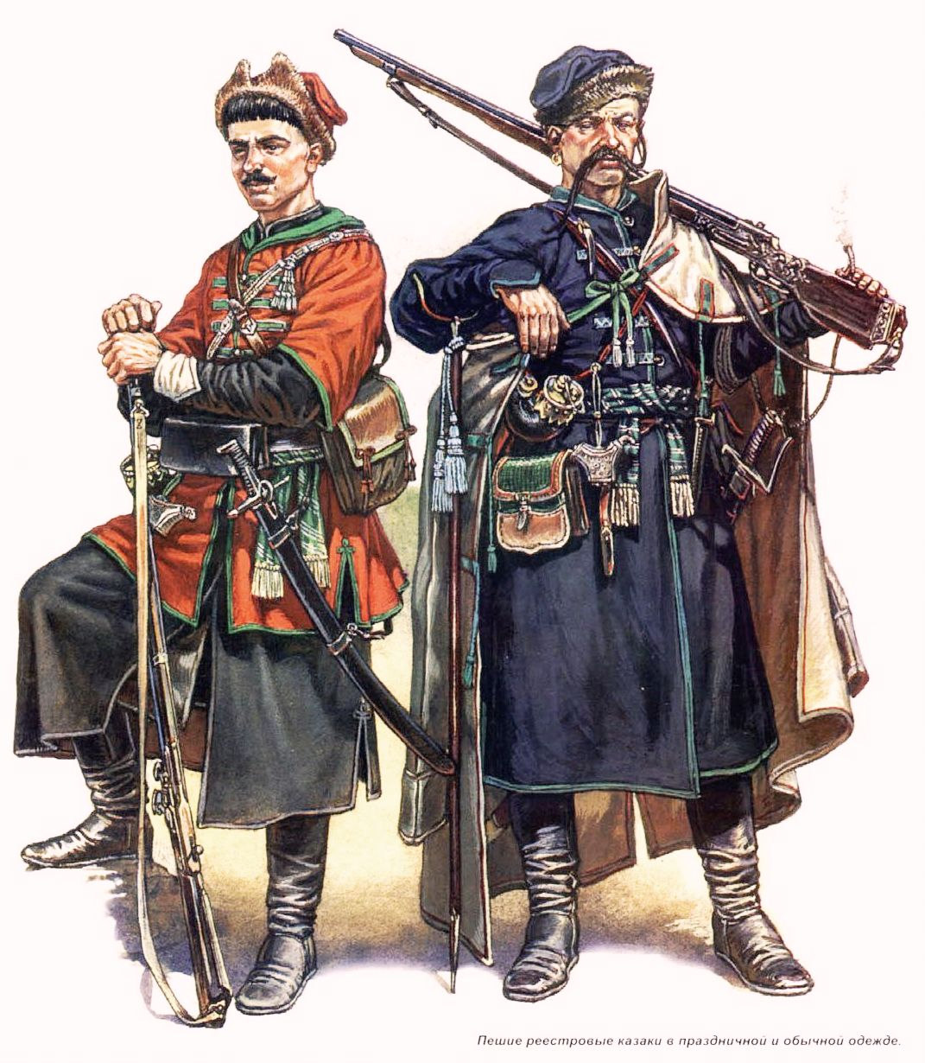
Символічно, що Т. Шевченко наче обриває розповідь про гайдамацьке повстання на самому його злеті. Читач не бачить жахливої розправи над «коліями», для нього образи мужніх героїв — Яреми, Ґонти, Залізняка — назавжди залишаються яскравими, сповненими мужності та звитяги.

Slide 10
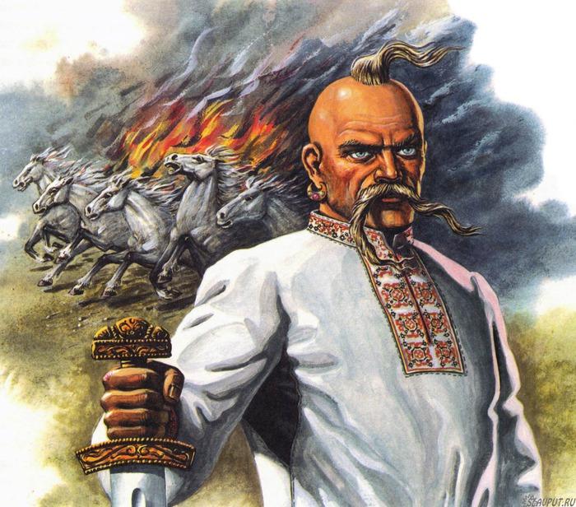
На справді ж налякане загальнонародним масштабом виступів, російське командування розгромило повстання, підступно схопивши керівників Залізняка і Ґонту. Гонта прийняв мученицьку смерть, Залізняка засудили на заслання.

Slide 11
Шевченко змалював у поемі всі аспекти народного життя:
• історичний (збройна боротьба за волю);
• соціально-побутовий (ідея добробуту й справедливості);
• психологічно-етичний (кохання і сім'я);
• релігійний (протистояння конфесій і віри).
У поемі «Гайдамаки» дві сюжетні лінії :
• перша — гайдамацьке повстання на чолі з Максимом Залізняком та Іваном Гонтою;
• друга — кохання Яреми й Оксани.
Обидві сюжетні лінії переплітаються, бо Ярема стає учасником гайдамацького повстання, але основною лінією є доля Яреми на тлі історичних подій.

Slide 12
«Колись Бог нам верне волю, Розіб’є неволю!»
Кожен рядок, кожне слово цієї поеми дзвенить славою козацькій вольниці, возвеличує подвиги в ім'я свободи рідного народу. Поема сповнена і великою тугою за тими славними часами. Серце поета болить від того, що правнуки героїчних прадідів ходять у ярмі, забули своє минуле.

Slide 13
Отже, основним джерелом створення поеми "Гайдамаки" стала видатна історична подія - селянське повстання 1768 р. (гайдамаччина), глибокий інтерес Тараса Григоровича до історії України, використання різних друкованих і усних джерел, що існували на той час. Найважливішими стали для поета історичні пісні, думи та перекази, в яких події з історії України трактувалися самими народними масами. Високохудожня й багата українська народна творчість була для поета також і значним фактором у формуванні його історичних поглядів.

Slide 14
І знову забурлить козацька лють й завзяття,
І серце буде помсти вимагать,
Коли чергові "єднокровні браття"
З вогнем й мечем прийдуть нас "визволять"

